Slide 1
Part 4
komdat

Slide 2
Susunan Protokol
Protokol jaringan disusun oleh dalam bentuk lapisan-lapisan (layer). Hal ini mengandung arti supaya jaringan yang dibuat nantinya tidak menjadi rumit. Di dalam layer ini, jumlah, nama, isi dan fungsi setiap layer berbeda-beda. Akan tetapi tujuan dari setiap layer ini adalah memberi layanan ke layer yang ada di atasnya. Susunan dari layer ini menunjukkan tahapan dalam melakukan komunikasi. Antara setiap layer yang berdekatan terdapat sebuah interface. Interface ini menentukan layanan layer yang di bawah kepada layer yang di atasnya. Pada saat merencanakan sebah jaringan, hendaknya memperhatikan bagaimana menentukan interface yang tepat yang akan ditempatkan di antara dua layer yang bersangkutan.

Slide 3
Router, Bridge dan Repeaterc
Router
Router adalah merupakan piranti yang menghubungkan dua buah jaringan yang berbeda tipe maupun protokol. Dengan router dapat dimungkinkan untuk :
· Menghubungkan sejumlah jaringan yang memiliki topologi dan protokol yang berbeda.
· Menghubungkan jaringan pada suatu lokasi dengan jaringan pada lokasi yang lain.
· Membagi suatu jaringan berukuran besar menjadi jaringan-jaringan yang lebih kecil dan mudag untuk dikelola.

Slide 4
Lanjutan….
· Memungkinkan jaringan dihubungkan ke internet dan informasi yang tersedia dapat diakses oleh siapa saja.
· Mencari jalan terefisien untuk mengirimkan data ke tujuan.
· Melindungi jaringan dari pemakai-pemakai yang tidak berhak dengan cara membatasi akses terhadap data-data yang tidak berhak untuk diakses.

Slide 5
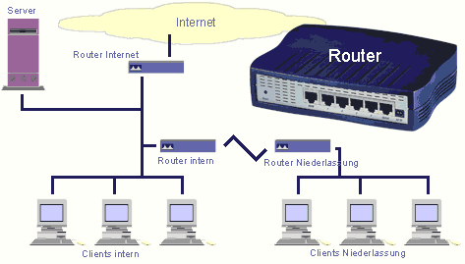
Gambar. Fungsi Router

Slide 6
2. Bridge
Bridge adalah jenis perangkat yang diperlukan jika dua buah jaringan bertipe sama (ataupun bertopologi berbeda) tetapi dikehendaki agar lalu lintas lokal masing-masing jaringan tidak saling mempengaruhi jaringan yang lainnya. Bridge memiliki sifat yang tidak mengubah isi maupun bentuk frame yang diterimanya, disamping itu bridge memiliki buffer yang cukup untuk menghadapi ketidaksesuaian kecepatan pengiriman dan penerimaan data.

Slide 7
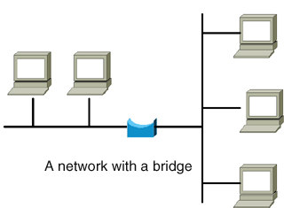
Gambar. Fungsi Bridge pada jaringan

